Slide 1
5장 정보통신과 컴퓨터 네트워크
5.1 정보통신이란?
5.2 컴퓨터 네트워크
5.3 인터넷망
5.4 네트워크와 정보보안

Slide 2
5.1 정보통신이란?
정보의 개념
정보통신의 개념
정보통신망을 이용한 서비스의 종류

Slide 3
정보의 개념
5.1정보통신이란?
  정보란 어떠한 자료나 지식을 표현하는 데이터를 의미, 캘리포니아 공대의 윌리암스(Roy Williams) 교수는 정보의 양을 구체적으로 표현 하는 연구를 수행
    A4 용지 한 장의 정보량: 2 Kbytes
    소설 한 권: 약 1 Mbytes
    사진 한 장: 2 Mbytes
    2001년 인터넷 상에 존재하는 총 정보의 양: 8000 Tbytes (1 Tera Bytes=10^12 Bytes)
    인류의 탄생 이후 현재까지의 총 정보량: 5,000,000 Tbytes

Slide 4
정보의 개념
5.1정보통신이란?
  시장조사 기관인 IDC에 의하면 정보의 양은 매년 30% 이상 증가할 것으로 예측
  정보량이 급격하게 팽창 하는 이유: 인터넷을 통한 사진, 영상, 음성정보 등의 대용량 데이터들이 생성되고 전송 및 복사 저장 등을 통하여 급속도로 증가
  이러한 추세를 뒷받침하기 위하여 정보통신 기술은 지속적으로 발전, 새로운 IT 기기들이 등장

Slide 5
정보통신의 개념
5.1정보통신이란?
정보통신의 정의
  통신이란 ?
  - 멀리 떨어진 두 개 이상의 개체 사이에 정보를 주고 받는 행위
    선사시대 이후 인류는 불, 연기, 소리, 문자, 그림 등의 수단을 활용
    현재는 유선 전화, 무선 전화, 위성 통신 등 발전된 수단을 사용
  정보 통신의 개념
  - 전달 되는 ‘정보’ 와 그것을 전달하는데 필요한 ‘통신’ 이라는 수단의 기능이 합쳐진 개념으로 이해

Slide 6
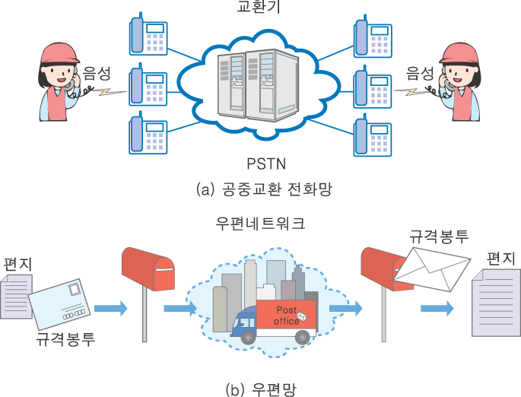
정보통신의 개념
5.1정보통신이란?
정보통신의 예 - 전화망
  전화는 ‘음성’이라는 형태의 정보를 ‘전화기와 전화망’을 통해 전달
    정보에 해당하는 음성은 전화기를 통해 전기적 신호로 변환
    이 신호는 전화선을 통해서 전화국의 공중교환 전화망(PSTN)에 도달
    PSTN을 통해서 수신자의 전화기로 전기 신호를 전송
    도달된 전기적 신호는 수신전화기를 통해 음성 정보로 변환

Slide 7
정보통신의 개념
5.1정보통신이란?
정보통신의 예 - 컴퓨터 망(Computer Network)
  컴퓨터에서 생성된 ‘정보’ (텍스트, 멀티미디어 정보)를 ‘컴퓨터 네트워크’를 통하여 상대방의 컴퓨터에 전송
    우편 시스템처럼 각 컴퓨터들은 주소를 가지고 있음
    각 컴퓨터는 컴퓨터통신을 위한 컴퓨터 통신망에 연결 됨
    컴퓨터 사이의 정보의 교환은 컴퓨터망의 통신규약 (네트워크 프로토콜)에 따라서 컴퓨터주소를 사용하여 정보를 송신/수신

Slide 8
정보통신의 개념
5.1정보통신이란?
정보통신의 예 - 통신 프로토콜
  정보를 전송하기 위해서는 프로토콜이라는 통신규약이 필요
    우편시스템에서는 주소, 우편번호, 우표, 규격봉투 등의 통신규약을 사용하여 우편망을 통해서 전달
    컴퓨터망은 국제 표준기관인 ISO(International Standard Organization) 와 CCITT에서 만든 표준화된 통신규약(통신 프로토콜)을 사용하여 정보를 전달
    인터넷망은 TCP/IP 라는 통신 프로토콜을 사용하여서 컴퓨터망에서 정보를 교환하는 정보 통신망

Slide 9
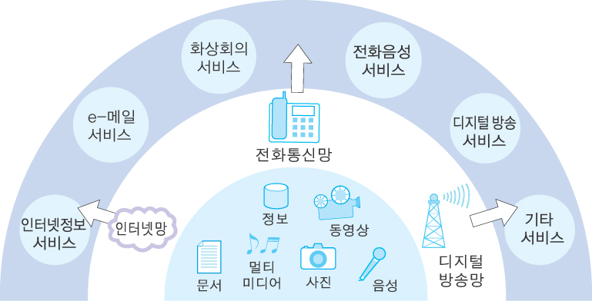
정보통신망을 이용한 서비스의 종류
5.1정보통신이란?
정보통신 서비스
- 정보 통신망의 발달로 다양한 정보통신서비스가 탄생

Slide 10
5.2 컴퓨터 네트워크
컴퓨터 네트워크의 구성요소
컴퓨터망에서의 데이터 교환 방식
컴퓨터 망의 구성
네트워크의 종류

Slide 11
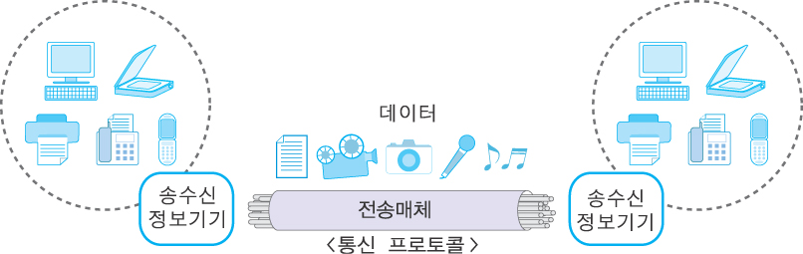
컴퓨터 네트워크의 구성요소
5.2 컴퓨터 네트워크
구성요소
  서로 다른 정보기기들 사이에서 데이터를 주고 받기 위해서 다음과 같은 구성요소가 필요
    송수신 정보기기: 예) 컴퓨터, 스캐너, 팩시밀리, 모바일기기
    전송매체: 예) 동축케이블, 광케이블, 무선네트워크
    데이터: 예) 문서정보, 사진 및 동영상 데이터, 음성 데이터
    통신 프로토콜

Slide 12
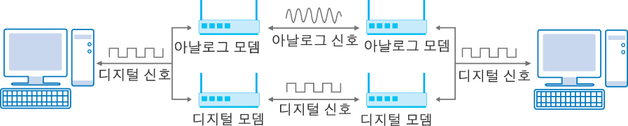
컴퓨터망에서 데이터 교환 방식
5.2 컴퓨터 네트워크
아날로그와 디지털 신호
  아날로그와 디지털 신호는 정보 표현 방식의 차이
    아날로그: 연속적인 정보로 표현
    디지털: 0과 1의 값으로 표현, 0과 1사이의 값은 없음
  정보 통신방식은 전송되는 정보 신호 형태에 따라,
    아날로그 통신과 디지털 통신으로 구분
병렬 및 직렬전송(Parallel and Serial Transmission)

Slide 13
컴퓨터망에서 데이터 교환 방식
5.2 컴퓨터 네트워크
대역폭과 전송속도
  대역폭(Bandwidth)이란 ?
  데이터 전송 시 단일 시간에 보낼 수 있는 데이터의 양을 의미
  대역폭을 사용하여 전송 속도를 표현
  예) 다음의 단위로 1초에 몇 비트를 보낼 수 있는지를 표현
    Bps: Bit Per Second
    Mbps: Mega Bit Per Second
    Gbps: Giga Bit Per Second

Slide 14
컴퓨터 망의 구성
5.2 컴퓨터 네트워크
컴퓨터 망의 구성은 크게 다음의 3가지로 분류
  컴퓨터 네트워크 구조에 의한 분류
  운영형태에 의한 컴퓨터 네트워크의 분류
  데이터 전송방식에 따른 분류

Slide 15
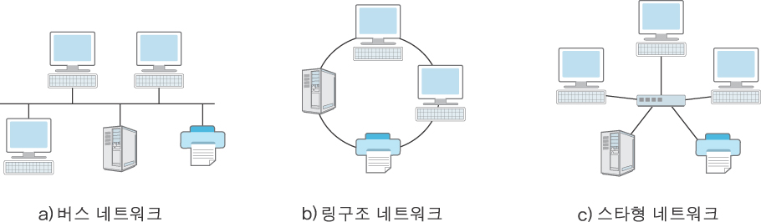
컴퓨터 망의 구성
5.2 컴퓨터 네트워크
컴퓨터네트워크 구조에 의한 분류
  버스 네트워크 (Bus Network)
  - Ethernet 망으로 불리며, IEEE 802.3 표준으로 정의
  링 구조 네트워크(Ring Network)
  스타 구조 네트워크(Star Network)

Slide 16
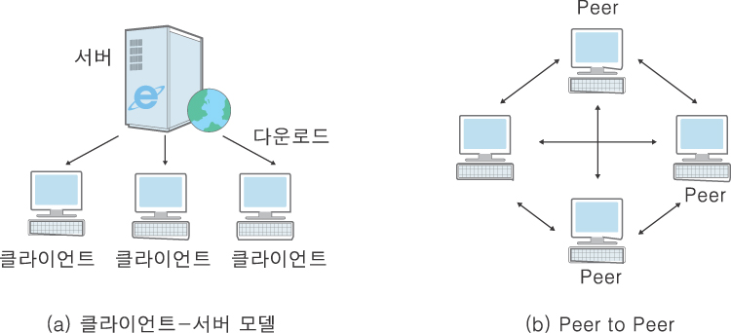
컴퓨터 망의 구성
5.2 컴퓨터 네트워크
운영형태에 의한 컴퓨터 네트워크의 분류
  클라이언트-서버 모델
    클라이언트 노드는 서버에 서비스를 요청, 서버는 요청된 서비스의 결과를 클라이언트에게 전송
    인터넷 상에 연결된 모든 컴퓨터는 서버 또는 클라이언트에 해당
    - 서버의 종류: 웹서버, e-메일 서버, FTP서버 등
  P2P(Peer-to-Peer) 모델
    컴퓨터와 컴퓨터가 동등한 관계로 연결됨을 의미
  애드혹(Ad-Hoc) 네트워크 모델
    유비쿼터스 센서네트워크에서 센서와 주변의 센서들이 서로 통신하면서 자신이 수집한 정보를 주변의 다른 센서들에게 전파

Slide 17
컴퓨터 망의 구성
5.2 컴퓨터 네트워크
데이터 전송 방식에 따른 분류
  패킷(Packet) 스위칭
    메시지를 패킷 단위로 분리하여 보내는 전송 방식
    패킷을 전송 할 때 트래픽이 덜 붐비는 경로로 데이터를 전송
    => 매번 패킷의 전송 경로가 가변적
    장점: 가장 빠른 경로를 탐색하여 보내기 때문에 전송 효율이 높음
  서킷(Circuit) 스위칭
    미리 시작 노드와 도착 노드사이에 회선을 구성한 뒤 데이터를 전송 하는 방식 => 데이터의 전송 경로가 고정적
    단점: 일단 회선이 구성이 되면 데이터를 전송하지 않는 기간에도 회선을 유지 해야 하기 때문에 비효율적
    장점: 일단 회선이 설정되면 외부의 간섭 없이 안정적으로 통신 가능

Slide 18
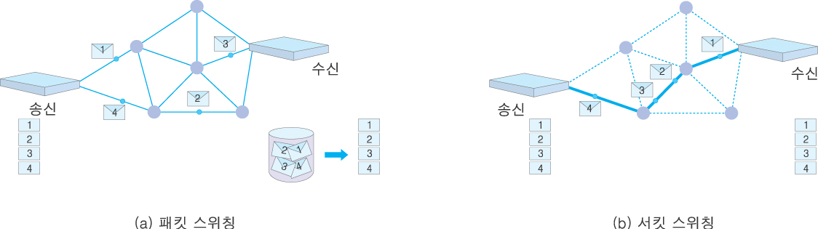
컴퓨터 망의 구성
5.2 컴퓨터 네트워크
  패킷스위칭과 서킷스위칭의 작동 원리

Slide 19
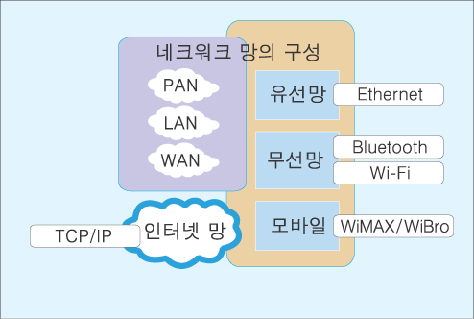
네트워크의 종류
5.2 컴퓨터 네트워크
네트워크의 종류는 크게 다음 2가지 형태로 구분
  서비스 범위에 따른 구분: PAN, LAN, WAN
  연결 방식에 따른 구분: 유선망, 무선망, 모바일망

Slide 20
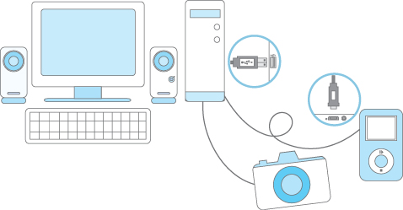
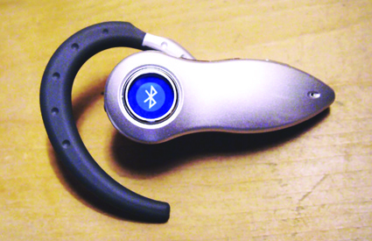
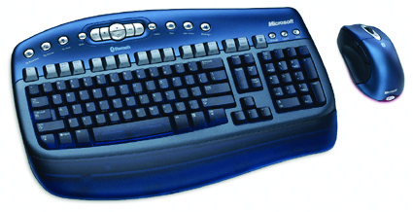
네트워크의 종류: 서비스 범위
5.2 컴퓨터 네트워크
  개인 영역 통신망(PAN: Personal Area Network)
    개인 정보기기간의 통신을 지원하기 위한 컴퓨터 네트워크
    수 미터 이내에서 동작하는 네트워크이고 주로 휴대용 기기를 지원
    유선 PAN: 디지털카메라와 컴퓨터 간의 유선 통신, MP3와 컴퓨터간의 통신
    무선 PAN: 적외선 통신, 블루투스, ZigBee, UWB(Ultra-WideBand) 등을 이용하여 데이터를 무선으로 통신

Slide 21
네트워크의 종류: 서비스 범위
5.2 컴퓨터 네트워크
  근거리 통신망(LAN: Local Area Network)
    근거리 통신망은 집이나 건물과 같이 소규모 지역을 지원하는 컴퓨터망
    데이터 속도: 10Mbps~10Gbps
    유선 LAN: 일명 Ethernet 으로 부름
    무선 LAN: 일명 Wi-Fi 망으로 부름(WI-Fi 프로토콜을 사용)
  원거리 통신망(WAN: Wide Area Network)
    원거리 통신망은 근거리망에 비해 넓은 지역을 지원하는 컴퓨터망
    시, 도 범위의 지역, 또는 국가 간의지역을 연결 하는 망을 의미
    예) 한국과 일본간의 컴퓨터망
    가장 잘 알려진 원거리 통신망은 인터넷

Slide 22
네트워크의 종류: 서비스 범위
5.2 컴퓨터 네트워크
  백본 통신망(Backborn Network)
    백본 통신망은 기간망이라고도 하며, 네트워크의 최상위 레벨로 네트워크의 중심을 이루는 주요 통신망
    백본 통신망을 통하여 멀리 떨어져 있는 근거리 통신망이나 원거리 통신망을 연결하여 정보를 교환
    전송속도: 128Mbps~ 10Gbps 이상
    국가단위에서 시행하는 초고속정보통신망은 백본 통신망을 사용하여 기간망을 구성

Slide 23
네트워크의 종류: 연결방식
5.2 컴퓨터 네트워크
    .
 | 유선망 | 무선망 | 모바일 망
매개체 | Twisted Pair 케이블, 동축 케이블, 광섬유 케이블 | 전파 | 전파
표준 | IEEE 802.3 | IEEE 802.11, IEEE 802.15 등 | IEEE 802.16 IMT-2000
최고 전송속도 | 40Gbits/s(광섬유 케이블) | 300Mbits/s(802.11n) | 50Mbits/s(Wibro)

Slide 24
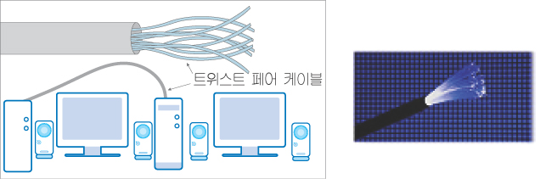
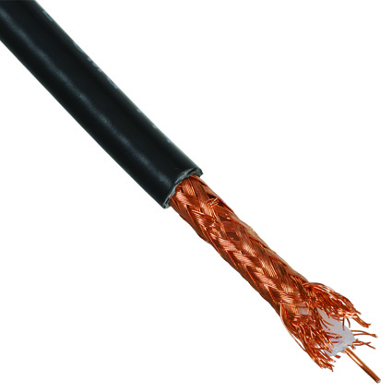
네트워크의 종류: 연결방식
5.2 컴퓨터 네트워크
  유선망
    컴퓨터 네트워크 연결을 유선으로 구성하는 경우
    유선 LAN 또는 Ethernet으로 부르며 IEEE 802.3 표준방식으로 동작
    연결선: 트위스트 페어 케이블, 동축케이블, 광섬유 케이블
    장점: 선이 없는 무선 LAN에 비해 속도가 빠르고 보안측면에서 안전
    단점: 선을 연결하기 위해 벽을 뚫는 등 설치 비용이 비쌈
    트위스트 페어케이블 광섬유 케이블 동축케이블
    .

Slide 25
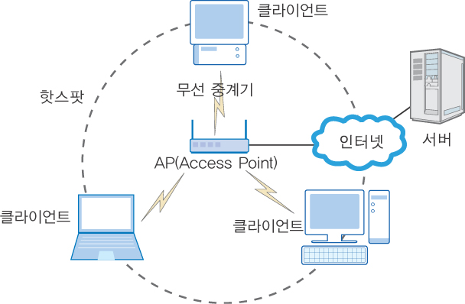
네트워크의 종류: 연결방식
5.2 컴퓨터 네트워크
  무선망
    선이 없이 구성된 형태의 컴퓨터망, 일명 Wi-Fi 망으로 부름
    컴퓨터는 핫스팟(Hotspot) 내에서 AP(Access Point)라는 무선안테나를 통하여 무선으로 인터넷 망에 접속
    장점: 케이블의 연결이 불필요하므로 설치가 쉽고 설치비용이 저렴,
    단점: 유선에 비해서 보안이 취약

Slide 26
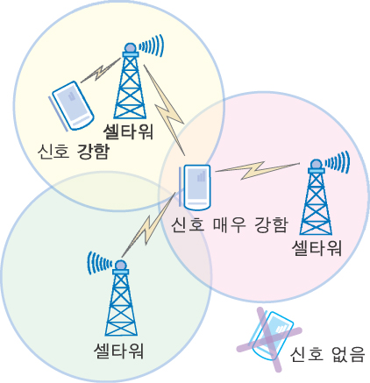
네트워크의 종류: 연결방식
5.2 컴퓨터 네트워크
  모바일 망
    무선망은 수십 미터 반경의 핫스팟 지역에서만 통신 가능
    => 이동 중에는 사용 불가, 광범위한 지역에 부적합
    이런 단점을 해결하기 위해 수 킬로미터 지역을 지원하는 셀(Cell) 형태의 모바일망이 개발
    예) 국내 기술인 WiBro(Wireless Broadband) 기술을 사용하는 망,
    Intel 주도로 개발한 WiMAX 기술을 사용하는 망
    WiBro 기술은 고속주행(120km) 중에도 통신 가능

Slide 27
5.3 인터넷망
인터넷 인프라의 구성
무선 인터넷망과 모바일 인터넷망
홈네트워크에서 인터넷망의 구성

Slide 28
인터넷 인프라의 구성
5.3인터넷망
인터넷의 탄생
  인터넷(Internet)이란 ?
  ‘Inter’와 ‘Network’이 합성된 단어, 여러 네트워크들이 연결된 네트워크(Network of Network)
  1969년 미국방성의 주도로 4개의 대학을 연결하는 ARPANET를 모태로 시작, 1996년 미국에서 정보 슈퍼하이웨이를 제창하고 고속 백본 인터넷망을 구축하면서 급속도로 발전
  이후, 정부, 대학 및 교육기관, 개인이 인터넷을 통하여 서로 연결하여 정보를 공유 이용할 수 있게 되었고, 이로 인하여 정보산업의 발전이 가속화 됨

Slide 29
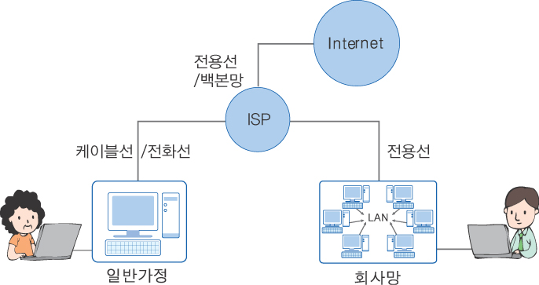
인터넷 인프라의 구성
5.3인터넷망
네트워크 계층적 구조
  인터넷이란 크고 작은 네트워크의 조합으로 구성된 네트워크
    개인 또는 LAN에 연결된 사무실 등에서 인터넷을 사용하려면 ISP(Internet Service Provider: 인터넷 서비스 공급자)에 가입
    일반 가정이나 회사는 전화선, 케이블 TV선, 광섬유선 등을 통해서 ISP에 연결, ISP는 전용선을 통하여 인터넷에 연결이 되며 최상위에서는 백본망을 통하여 지역 간을 연결

Slide 30
인터넷 인프라의 구성
5.3인터넷망
네트워크 계층적 구조
  인터넷에 접속된 모든 컴퓨터는 LAN의 일부
    예) 사용자가 ISP인 KT의 메가패스에 가입하게 되면 KT 메가패스 LAN의 일부분이 됨, 가정에서 인터넷 망을 통해 우리 대학교의 홈페이지에 접속하면 내 컴퓨터는 대학교 LAN의 일부가 됨
    인터넷 ISP는 다시 상위계층의 큰 네트워크의 일부로 연결되며, 이러한 연결을 통하여 서로 다른 네트워크와 연결되어 인터넷을 형성
    일반 가정이나 회사
    전화선, 케이블 TV선, 광섬유선 등을 통해서 ISP에 연결
    ISP
    전용선으로 인터넷에 연결, 최상위에서는 백본 망으로 지역 간 연결

Slide 31
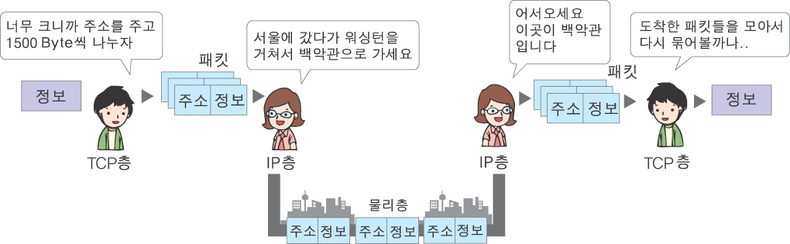
인터넷 인프라의 구성
5.3인터넷망
TCP/IP 인터넷 프로토콜
  인터넷은 패킷(Packet)을 사용 하여 전송
    패킷의 구성은 주소와 정보인데, 각각의 패킷은 주소를 이용하여 상대방의 컴퓨터에 전달, 패킷을 생성/전송하기 위해 TCP와 IP 프로토콜을 이용
    TCP 프로토콜
    - 1,500 바이트 단위로 정보를 묶어 패킷을 만들고 IP층에 전달하는 역할
    IP 프로토콜
    - 패킷을 받아서 주소를 해석하고 다음 경로를 결정하여 전송하는 역할

Slide 32
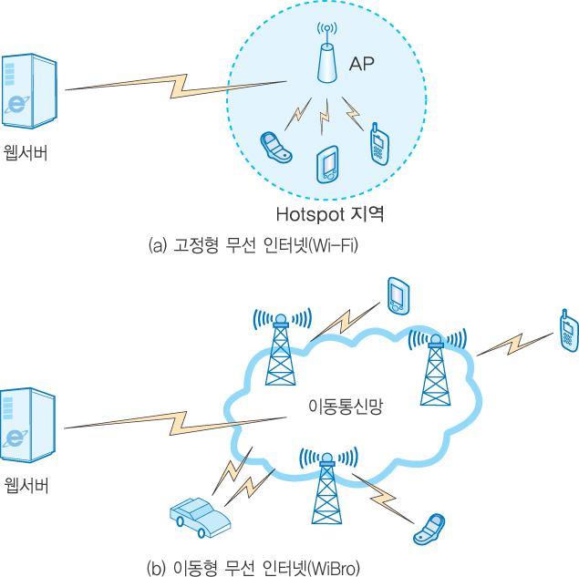
무선 인터넷망과 모바일 인터넷망
5.3인터넷망
고정형 무선 인터넷(Wi-Fi)
  AP라는 일종의 고정 무선안테나를 통해서
  인터넷에 접속하는 방식, Wi-Fi(IEEE 802.11)
  AP의 중심부터 주파수 도달거리(수십 미터)
  까지 핫스팟 지역 설정
  무선모뎀이 핫스팟 지역에 들어오게 되면
  무선 LAN에 접속 가능
이동형 무선인터넷
  Wi-Fi 망은 건물 내에서 사용되도록 개발되어
  도시나 넓은 지역을 지원하는데 부적합
  무선 모바일망인 WiMAX와 WiBro는
  수십 킬로미터 지역에서 인터넷 접속이
  가능한 모바일 망, (IEEE 802.16)

Slide 33
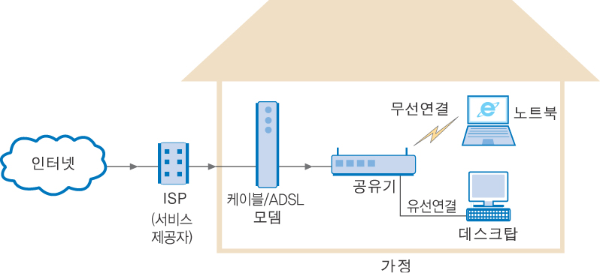
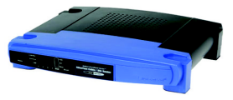
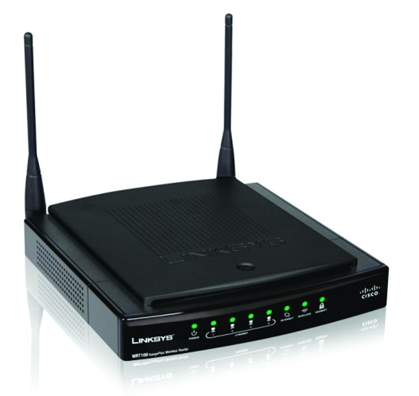
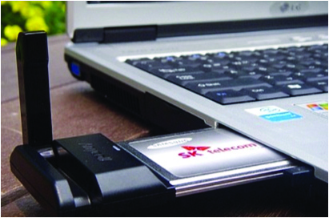
홈네트워크에서 인터넷망의 구성
5.3인터넷망
  홈네트워크로 구성되기 위해서 다음의 다양한 컴포넌트들이 필요
  케이블 모뎀 공유기(라우터) WiBro 모뎀

Slide 34
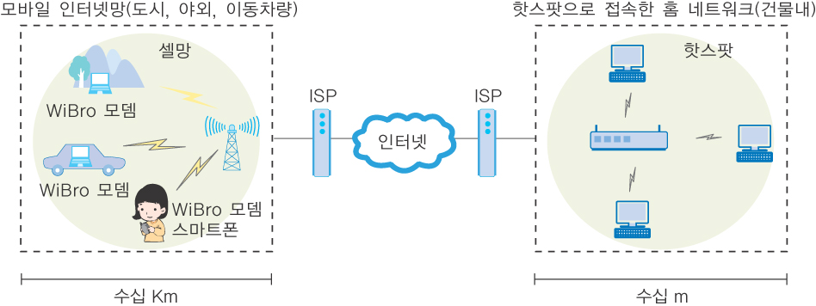
홈네트워크에서 인터넷 망의 구성
5.3인터넷망
  케이블(Cable) 또는 ADSL 모뎀
    케이블 또는 ADSL(Asymmetric Digital Subscriber Line) 모뎀은 홈 네트워크에서 ISP까지 신호를 송, 수신하기 위해서 사용
  공유기(Router)
    공유기란 인터넷 회선에 한 개 이상의 컴퓨터와 프린터들이 공유하도록 하는 장치이며 일명 라우터라 부르기도 함
    최근 출시되는 공유기는 유선과 무선을 함께 지원, 무선 공유기인 경우 이를 AP(Access Point)라고 부름
  중계기(Repeater)
    네트워크 중계기는 수신된 전기신호를 다시 증폭해서 보내주는 역할
  핫스팟(Hotspot)과 셀(Cell)의 개념

Slide 35
5.4 네트워크와 정보보안
방화벽(Firewall)의 기능
네트워크 보안
무선 네트워크와 보안 기술

Slide 36
방화벽(Firewall)
5.4 네트워크와 정보보안
방화벽이란?
  네트워크에 접속된 컴퓨터를 보호하기 위해서 방화벽이라는 프로그램이 설치
  방화벽은 집 또는 회사, 공공장소의 컴퓨터를 해킹이나 공격적인 성향이 있는 사이트의 접속으로부터 차단하여 주는 방어막 역할
방화벽의 기능
  방화벽은 인터넷에 접속하여 전송되는 정보를 확인하여, 위험성이 내포된 정보를 통과시키지 않는 역할
  방화벽은 해커나 악성 소프트웨어가 인터넷이나 네트워크를 통해 사용자 컴퓨터에 접근하는 것을 방지하거나, 컴퓨터 내부의 주요 정보를 외부로 보내지 못하도록 방지하는 역할

Slide 37
방화벽(Firewall)
5.4 네트워크와 정보보안
방화벽의 구성
  소프트웨어 방식의 방화벽
    개인용 컴퓨터처럼 작은 규모에서 사용하는 방식
    설치 후에는 컴퓨터 네트워크를 통하여 사용하는 대부분의 프로그램을 차단
  하드웨어 방화벽
    회사 네트워크와 같이 규모가 큰 네트워크에서 사용하는 방식
    대규모 컴퓨터 네트워크에서는 프록시 서버(Proxy Server)를 설치하여 네트워크를 감시
    회사 내의 특정한 컴퓨터에 접속하려면 프록시 서버에 설치된 방화벽에서 보안검사를 한 뒤 접속을 허용함

Slide 38
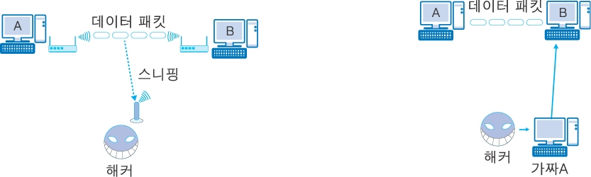
네트워크 보안
5.4 네트워크와 정보보안
네트워크 보안을 위협하는 해킹의 종류
  스니핑(Sniffing)
    스니핑은 네트워크 상에서 전송중인 패킷을 가로채 이를 해석하여 패킷의 내용(신용카드 정보 등)을 알아내는 행위
  IP 스푸핑(Spoofing)
    패킷을 전송할 때 송신 IP 주소를 속여서 다른 시스템을 공격하는 행위로, 공격자가 자신의 정보를 숨기고 탐지를 피하기 위한 용도로서 역추적을 어렵게 만드는 기법

Slide 39
무선네트워크와 보안기술
5.4 네트워크와 정보보안
  SSID(Service Set IDentifier)와 네트워크 계정/패스워드
    SSID는 무선 네트워크(공유기)의 이름을 의미
    사용자가 ISP에 가입하게 되면 가장 먼저 자신이 사용할 SSID의 이름을 만들어서 등록시켜야 함
    밀집되어 있는 지역에서는 하나 이상의 무선 공유기가 핫스팟 지역 내에 존재할 수 있는데, 자신의 무선 공유기에 접속하려면 무선 공유기 이름인 SSID의 이름을 알고 있어야 함
    공공장소나 호텔 등에서 유료 접속을 할 경우는 호텔에서 제공하고 있는 SSID로 접속하면 됨
    하나의 무선 공유기에는 여러 대의 컴퓨터를 접속시킬 수 있다. 다수의 사용자가 공유기를 사용할 경우 사용자 계정(Username)과 비밀번호(Password)를 설치
    사용자계정을 설정하면 등록된 사용자만 자신의 비밀번호를 이용하여 무선 공유기를 사용 가능

Slide 40
무선네트워크와 보안기술
5.4 네트워크와 정보보안
  데이터 암호화(Data Encryption)
    스니핑과 같이 패킷 데이터가 네트워크 상에서 해커에게 유출되더라도 암호화된 데이터라면 데이터의 의미를 알 수 없음
    무선 네트워크 환경에서는 더욱 치밀한 암호화 기술이 필요, 무선 환경에서는 스니핑과 같은 해킹의 공격이 쉬울 뿐만 아니라 어디에서 이러한 공격이 일어나는지를 알기가 어려움
    무선 환경의 보안을 위해 사용되는 암호화 기술
    WEP(Wired Equivalency Privacy)
    - 기기와 AP 사이에서 전송되는 데이터를 64비트 혹은 128비트로 암호화
    WPA(Wi-Fi Protected Access)
    - WEP에 비해 보다 보안이 강화된 프로토콜을 사용하여 알고리즘의
    신뢰성을 높인 인증 방식, 학교나 공공시설, 회사 등에서 사용

